Slide 1
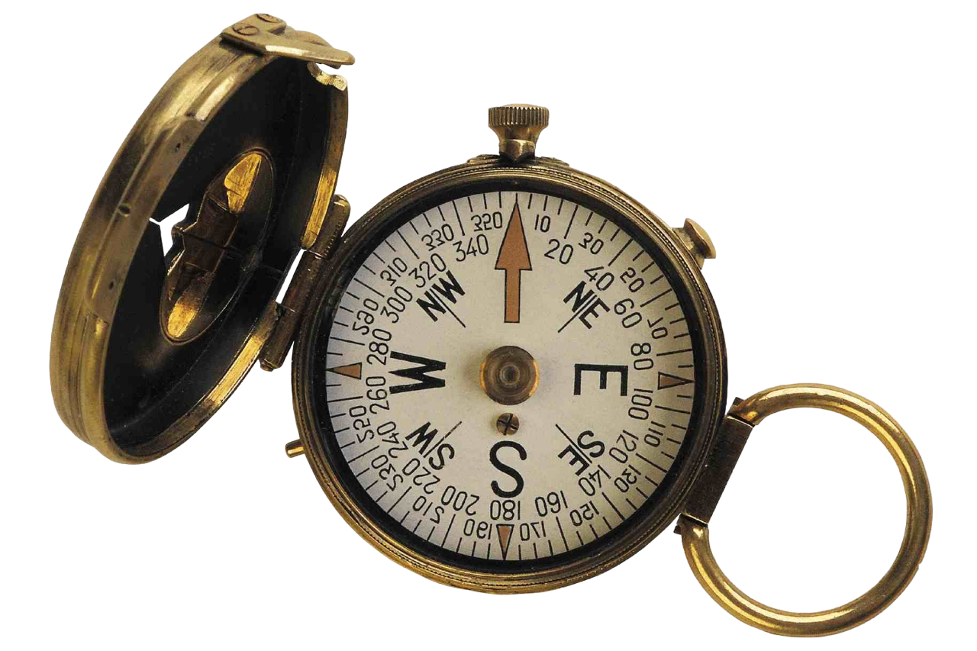
Northbound and Southbound Interfaces
Программно-конфигурируемые сети. Университет ИТМО.
Сидоренко Дарья, группа К34202

Slide 2
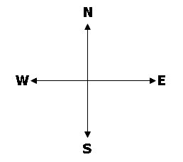
North and South?
Название интерфейсов определяется по компасу и соответствуют названиям сторон света. Если система передает данные в систему верхнего уровня — север, нижнего — юг.

Slide 3
Northbound Interface
Северный интерфейс — программный интерфейс, с помощью которого приложение представляет низкоуровневые детали вышестоящему в архитектуре системы приложению. Северный интерфейс обычно рисуют наверху архитектурной схемы.

Slide 4
Southbound Interface
Южный интерфейс — это программный интерфейс, с помощью которого приложение обращается к нижестоящему в архитектуре системы, приложению. Южные интерфейсы рисуют внизу архитектурной схемы.

Slide 5
Northbound and Southbound in SDN
Network applications
Application Layer
Northbound Interface
API
API
SDN controller
Control Layer
Network Devices
Southbound Interface
Infrastructure Layer

Slide 6
Examples
Северный интерфейс
что? маршрутизация, безопасность, управление трафиком
кто? сетевые администраторы, разработчики
REST API, SNMP, CLI
Южный интерфейс
что? протоколы маршрутизации, сетевая безопасность, управление трафиком
кто? сетевые инженеры
OpenFlow, BGP, IS-IS

Slide 7
Northbound and Southbound Interfaces
Программно-конфигурируемые сети. Университет ИТМО.
Сидоренко Дарья, группа К34202

